Slide 1


Slide 2
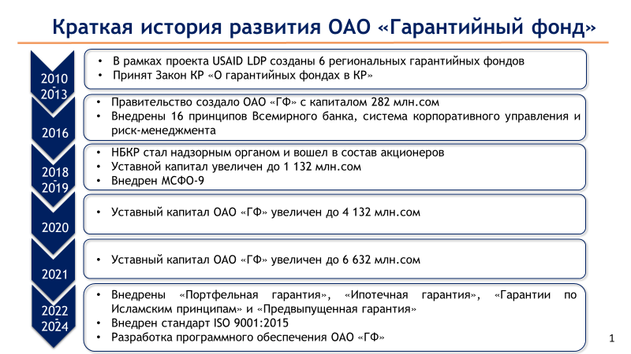

Slide 3

Миссия и цели
Миссия:
Активная роль в устойчивом росте экономики путем поддержки и
развития сектора предпринимательства через повышение доступности
финансирования с использованием гарантийных инструментов.
Цели:
  Оказание гарантийной поддержки субъектам предпринимательства путем увеличения количества и объёмов выдаваемых гарантий;
  Внедрение новых гарантийных инструментов и продуктов;
  Социально-экономическое развитие регионов;
  Поддержание приоритетных отраслей экономики – промышленность, переработка агропромышленного сектора, сельское хозяйство, туризм и ипотечные гарантии.
2

Slide 4
Гарантия, партнеры
Гарантия:
Обязательство ОАО «ГФ» перед ФКО нести ответственность за исполнение части обязательств по основному долгу клиента по договорам финансирования, в пределах суммы предоставленной гарантии.
Партнеры:
ОАО “Гарантийный фонд” сотрудничает с тремя фондами развития РКФР, УКФР, АКФР и 22 финансово-кредитными организациями, имеющими филиальную сеть в количестве 311 филиалов.
3

Slide 5
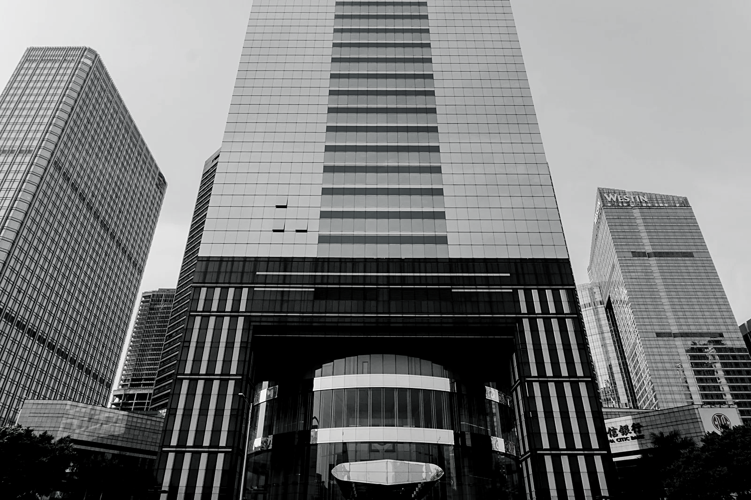



Основные результаты
ОАО «ГФ»
Собственный капитал
6 938 млн. сом
на 30.09.2024 г.
Выдано 10 645 гарантий на сумму 10 601 млн.cом
с 2016 года по 30.09.2024 г.
Чистая прибыль
352 млн.сом
за 9 месяцев 2024 года
ROE - 7,1%
ROA – 6,4%
доля гарантий предоставленных в регионы 88%
(от общего количества гарантий)
исполнение от плана
110%
4

Slide 6
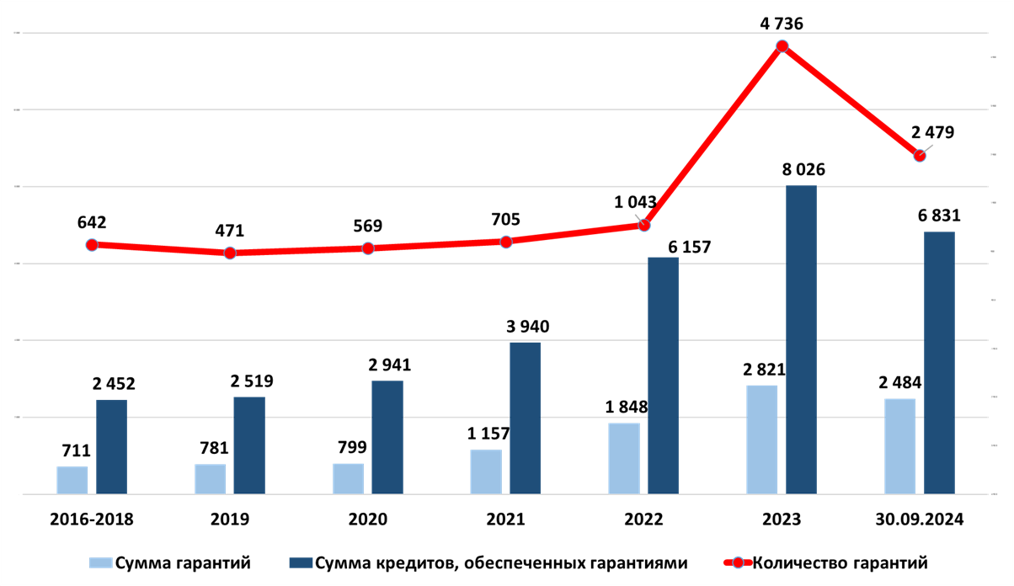
Показатели деятельности, включая данные по проекту Всемирного банка (МРПР)
Показатели деятельности ОАО “Гарантийный фонд”
Наименование показателей | 2016-2021 | 2022 | 2023 | 30.09. 2024 | Итого
Количество гарантий, включая проект Всемирного Банка (МРПР): | 2 387 | 3 279 | 6 756 | 3 776 | 16 198
- ОАО "Гарантийный фонд" | 2 387 | 1 043 | 4 736 | 2 479 | 10 645
- проект Всемирного банка МРПР) | - | 2 236 | 2 020 | 1 297 | 5 553
Сумма гарантий, включая проект Всемирного банка (МРПР), млн.сом; | 3 448 | 2 579 | 3 657 | 3 011 | 12 695
- ОАО "Гарантийный фонд" | 3 448 | 1 848 | 2 821 | 2 484 | 10 601
- проект Всемирного банка (МРПР) | - | 731 | 836 | 526 | 2 093
Сумма кредитов обеспеченных гарантиями, включая проект Всемирного банка (МРПР), млн.сом: | 11 852 | 7 838 | 9 710 | 7 962 | 37 361
- ОАО "Гарантийный фонд" | 11 852 | 6 157 | 8 026 | 6 831 | 32 866
- проект Всемирного банка (МРПР) | - | 1 681 | 1 684 | 1 131 | 4 495
5

Slide 7
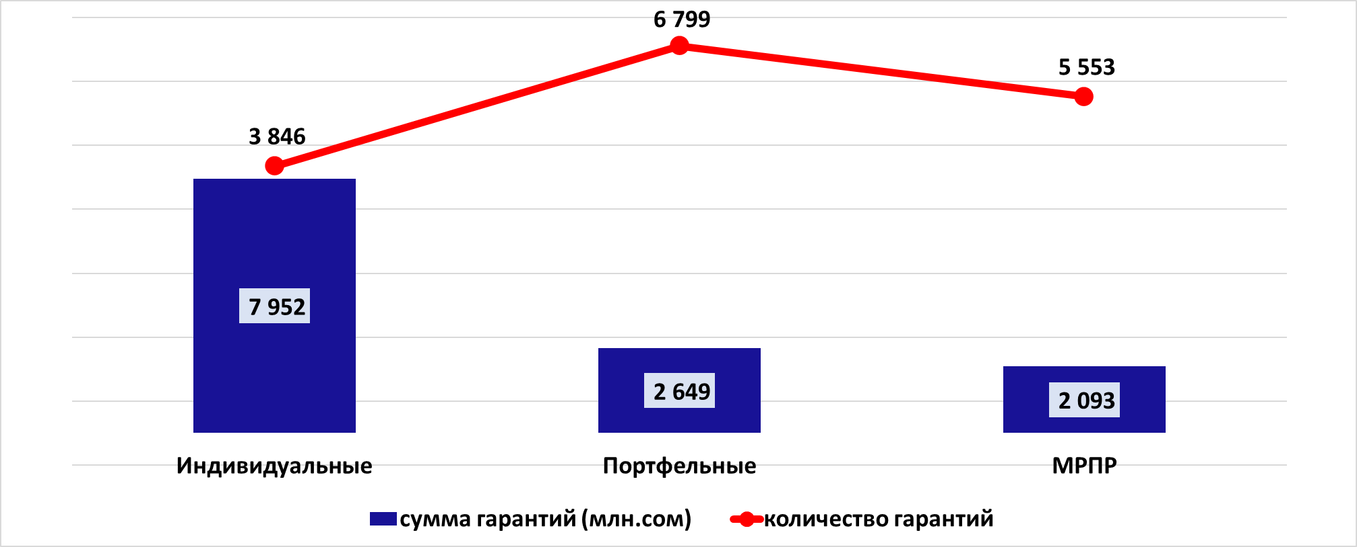
Гарантийные инструменты
  Индивидуальные гарантии
  Портфельные гарантии - СРПГ, СПИГ, МКС
3. Портфельные гарантии по проекту Всемирного Банка “Экстренная по-
мощь ММСП”, Компонент 2 Механизм распределения портфельного
риска”.
6

Slide 8

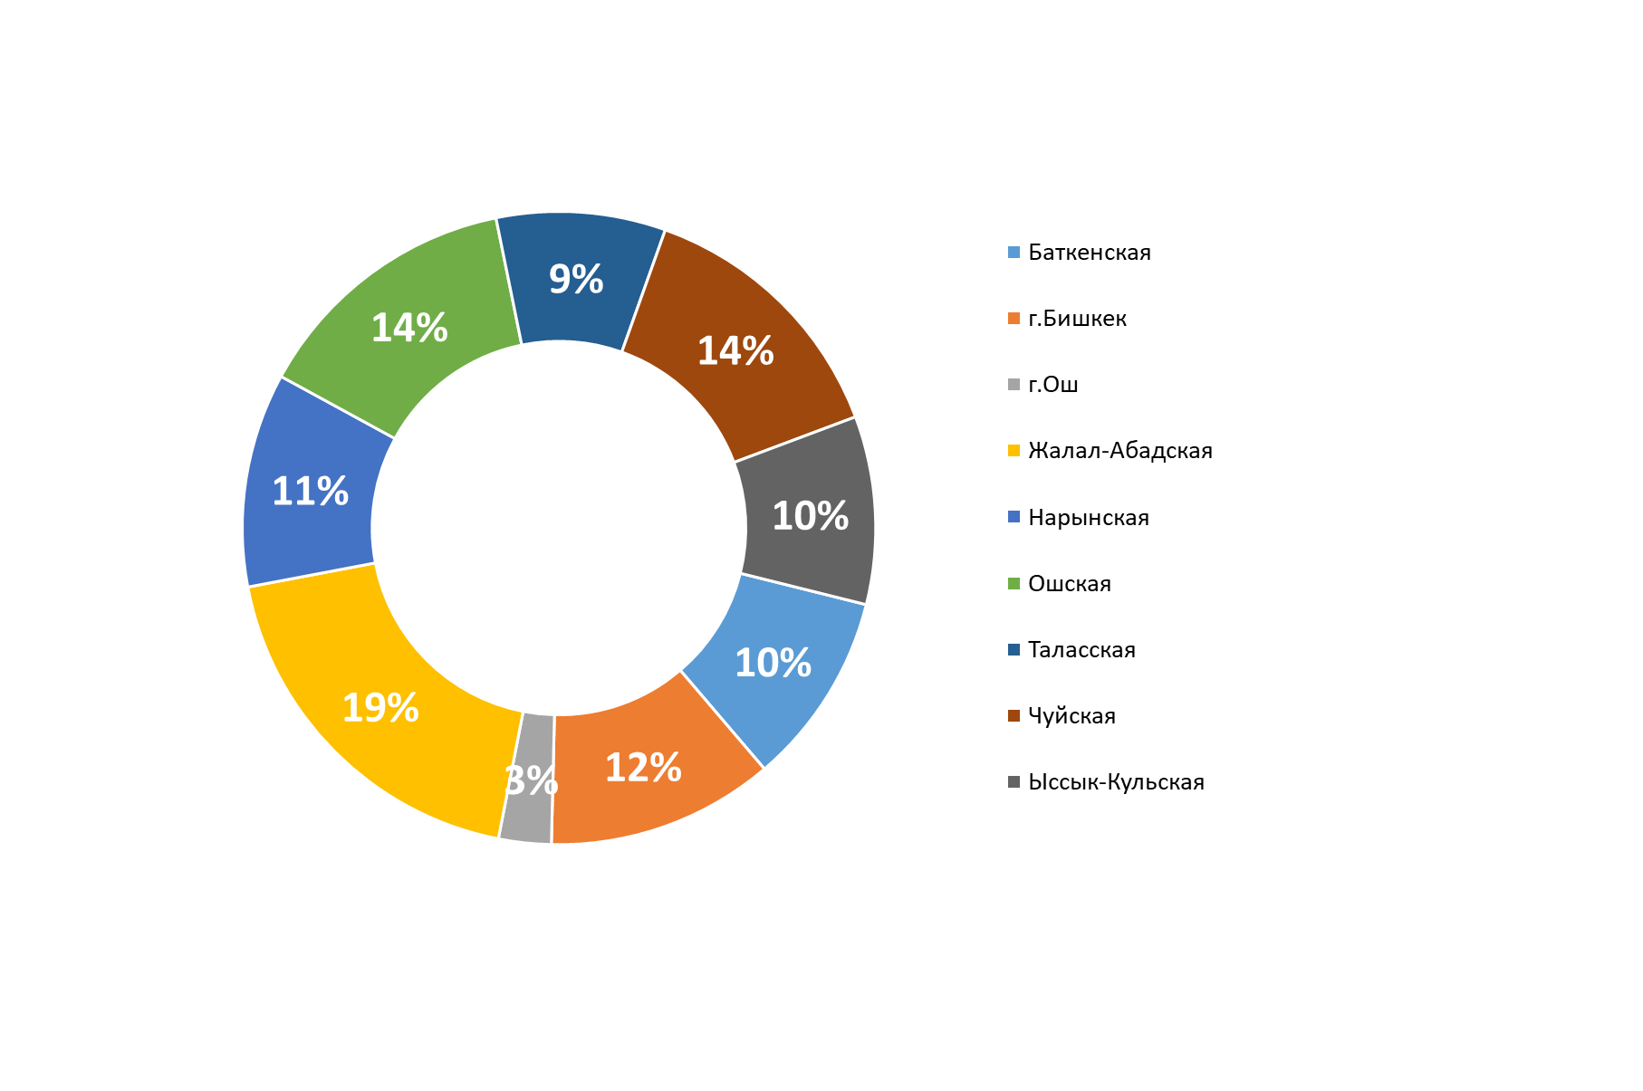
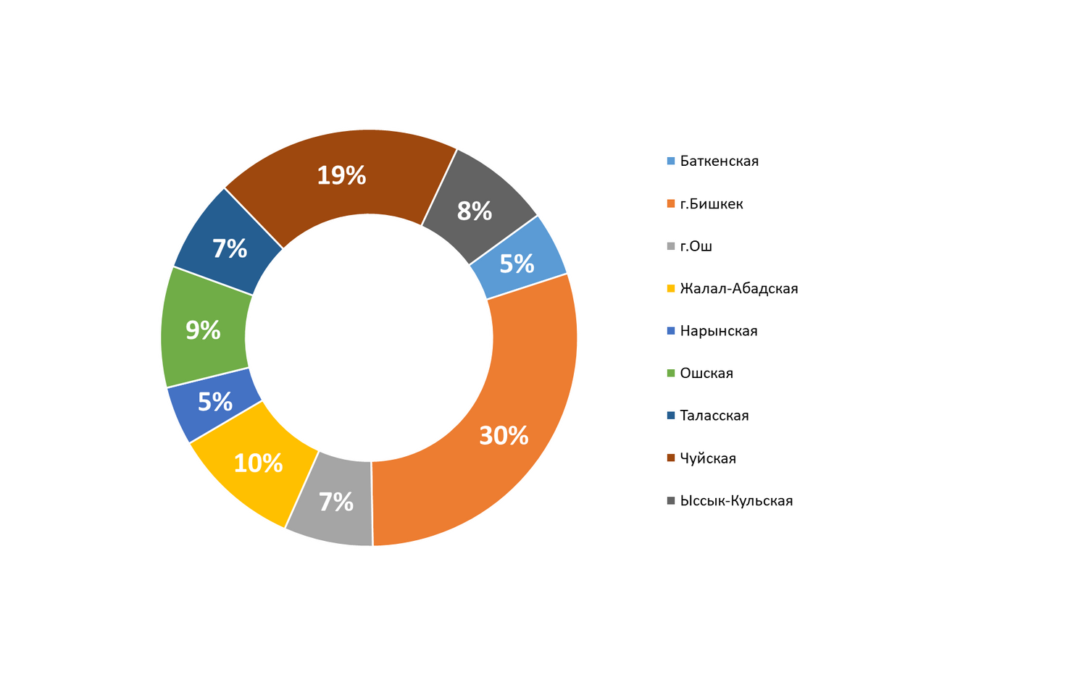
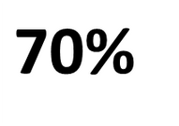
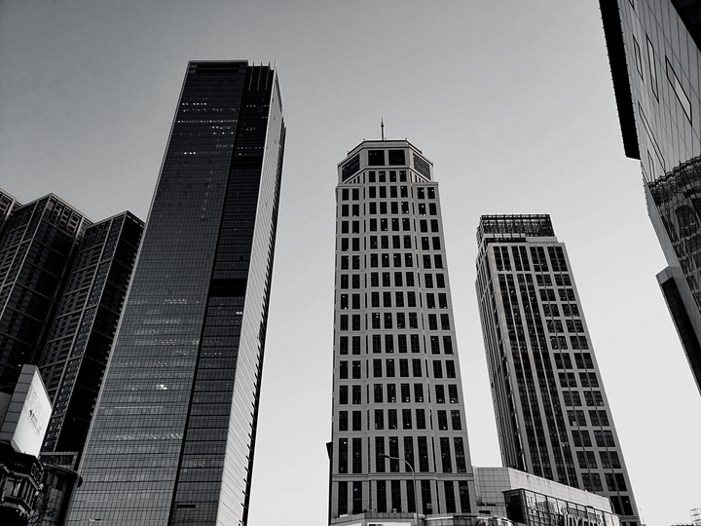
Гарантии выданные в регионы с 2016 года по 30.09.2024 года
количество 9 408 гарантий, сумма гарантий 7 451 млн.сом, сумма кредитов 22 556 млн.сом
Доля гарантий, предоставленных в регионы по количеству выданных гарантий
Доля гарантий, предоставленных в регионы по сумме выданных гарантий
88%
7

Slide 9
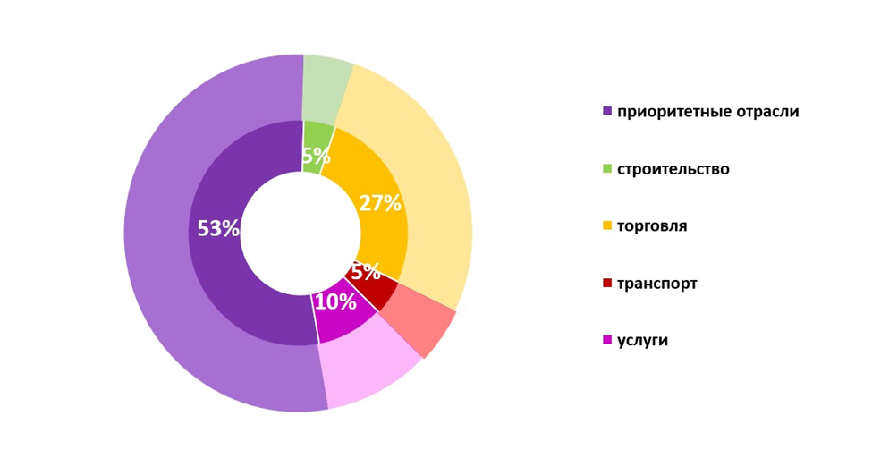
Гарантии, выданные по отраслям c 2016 года по 30.09.2024 года
8

Slide 10
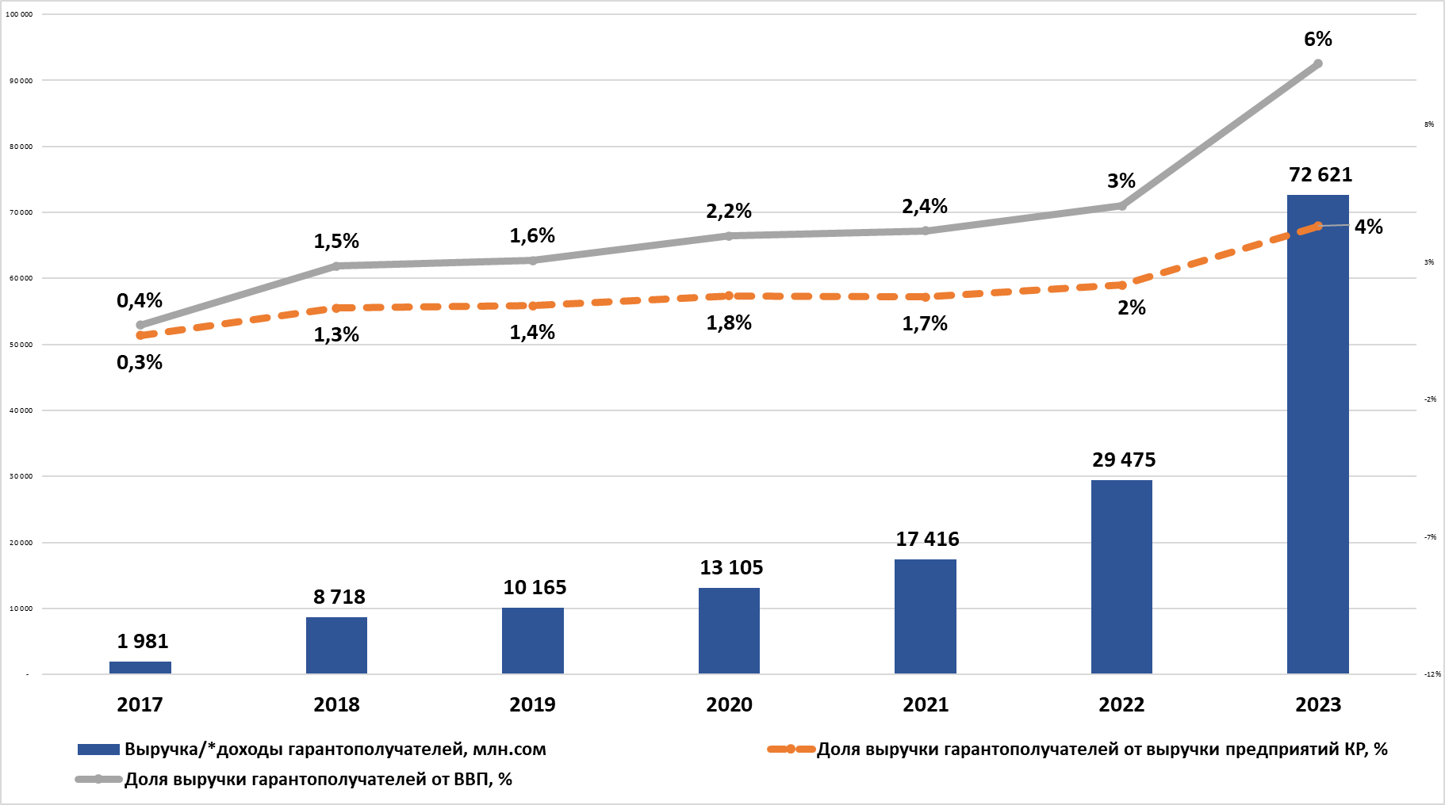
Доля доходов гарантополучателей в ВВП и выручки предприятий КР
9

Slide 11
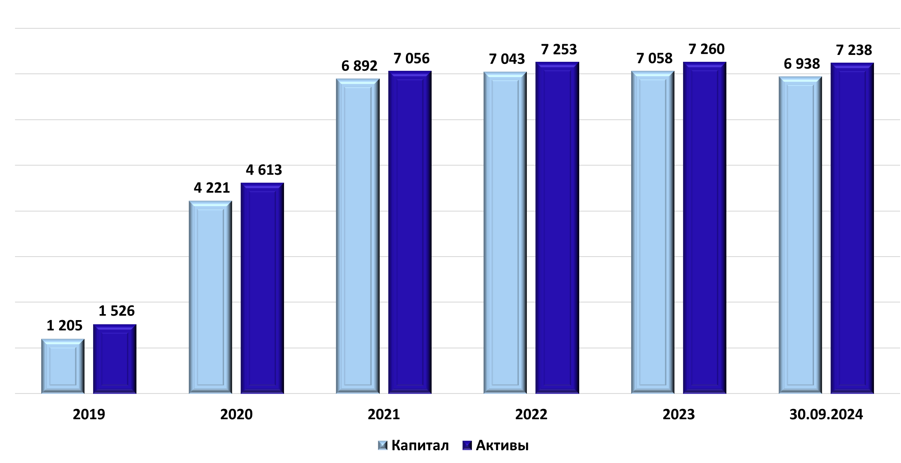
Финансовые показатели
млн.cом
10

Slide 12
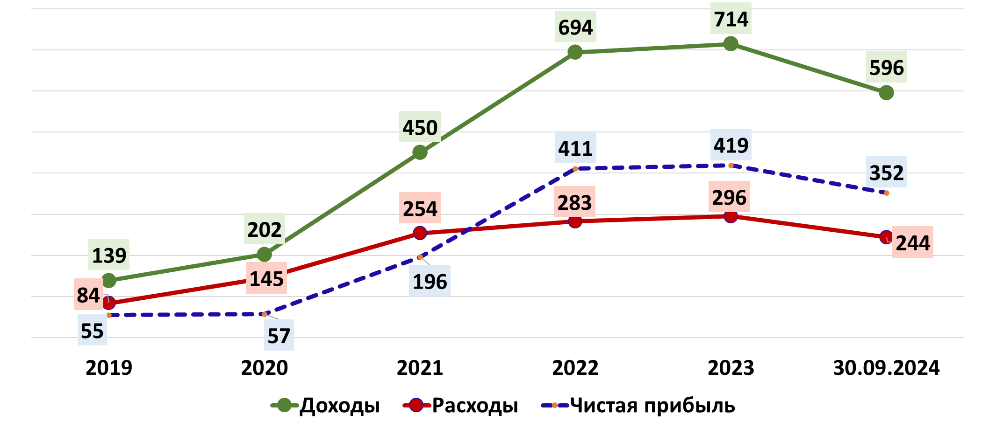
Прибыль
По сравнению с 9 месяцами 2023 года темп роста чистой прибыли за 9 месяцев 2024 года составил 111%
млн.cом
11

Slide 13
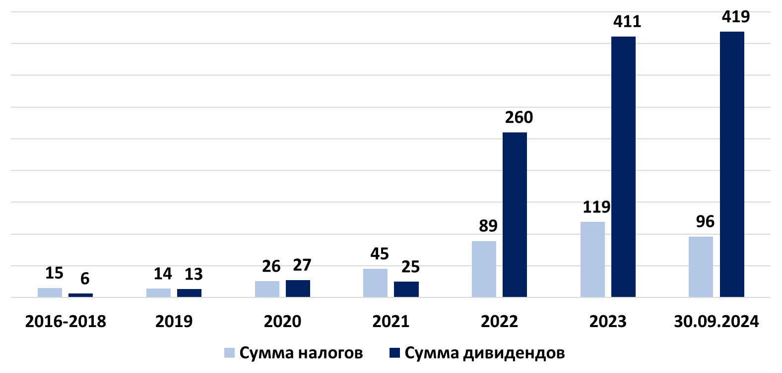
Сумма уплаченных налогов и выплаченных дивидендов
млн.cом
Наименование показателя | 2016-2018 | 2019 | 2020 | 2021 | 2022 | 2023 | 30.09.24 | Всего
Сумма налогов, млн.сом | 15 | 14 | 26 | 45 | 89 | 119 | 96 | 403
Сумма дивидендов, млн.сом | 6 | 13 | 27 | 25 | 260 | 411 | 419 | 1 161
Итого: | 21 | 27 | 53 | 70 | 349 | 530 | 515 | 1 564
12

Slide 14
Достижения ОАО “Гарантийный фонд”
  Внедрены новые гарантийные инструменты «Система регистрации портфельных гарантий», «Система предоставления ипотечных гарантий», новый продукт «GREEN», продукт по исламским принципам финансирования «Береке»;
  Проведено эксклюзивное исследование «Оценка состояния ММСП в Кыргызской Республике и его экспортного потенциала» и при поддержке Всемирного банка 29 ноября 2023 года презентовал его результаты;
  Кыргызпатент зарегистрировал бренд “Кыргызская модель гарантийных фондов” в качестве интеллек-туальной собственности ОАО «ГФ».
  Возвратность по гарантийному портфелю составляет 97,35%.
  Всемирный Банк по проекту «Экстренная поддержка ММСП», Компонент 2 МРПР в сумме 32 млн. долл. США. По итогам 2023 года и 5 месяцев 2024 года присвоил оценку «Highly satisfactory». А также выделяет 19 млн.долл.США на следующий Проект по зеленым гарантиям.
  В 3-х ВУЗах внедрен предмет кредитной гарантийной системы: АПКР – 3 года, КЭУ – 1 год, КГТУ им.Раззакова - с осени 2024 года.
  Весной 2024 года заключены меморандумы о сотрудничестве с южнокорейскими гарантийными фондами КODIT и KOTEС
  Внедрены собственными ресурсами 1) МСФО 9; 2) Система менеджмента качества в соответствии с ISO 9001:2015; 3) программное обеспечение по гарантиям.
  Осенью 2024 года стал официальным членом-обозревателем ACSIC
  По версии финансового издания «Economist.kg» вошел в рейтинг ТОР-200 крупнейших компаний КР по итогам 2023 года, где занял 100 место.
13

Slide 15
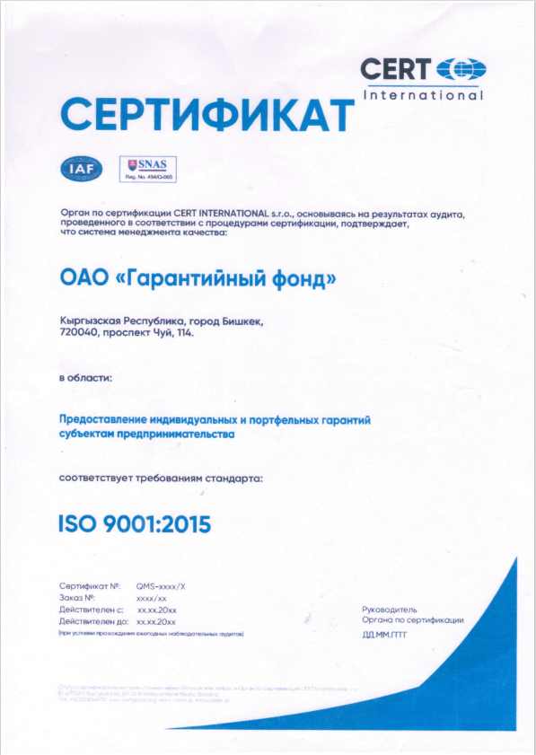
Сертификат подтверждения СМК международными аудиторами
14

Slide 16
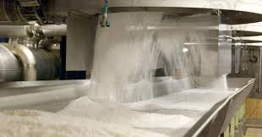
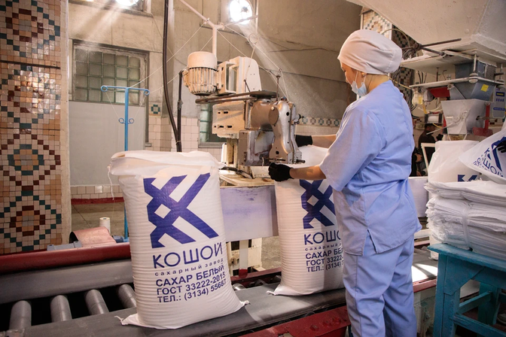
Проекты гарантополучателей
ОАО «Каинды Кант»/«Кошой»
Промышленность (производство сахара)
Сумма финансирования: 1 365 млн.сом
Сумма гарантии: 217 млн.сом
Область: Чуйская
Количество рабочих мест: 975
15

Slide 17
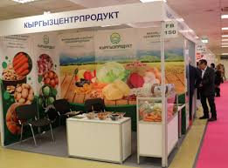
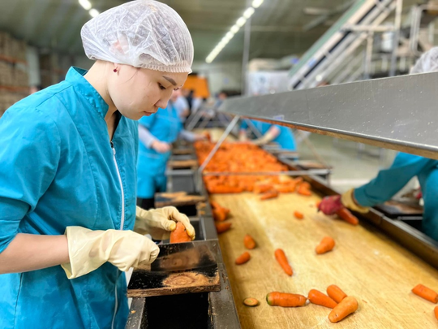
Проекты гарантополучателей
ОсОО «Кыргызцентрпродукт»
Овощехранилище
(шоковая заморозка фруктов и овощей)
Сумма финансирования: 840 млн.сом
Сумма гарантии: 207 млн.сом
Область: Таласская
Экспортоориентированность: Россия
Количество рабочих мест: 100
16

Slide 18
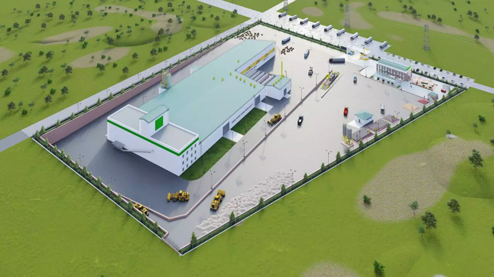
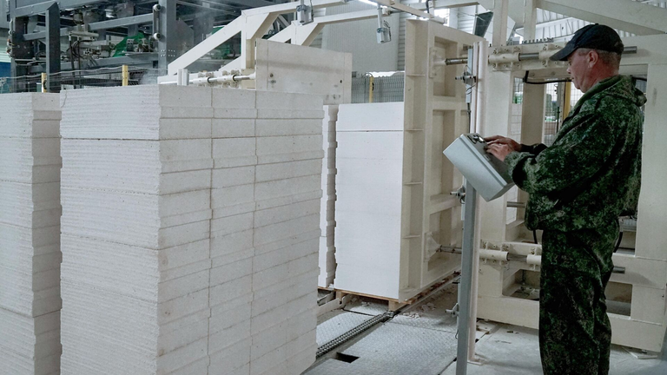
Проекты гарантополучателей
ОсОО «Халмион Пром»
Производство строительных материалов
Сумма финансирования: 804 млн.сом
Сумма гарантии: 116 млн.сом
Область: Ошская
Количество рабочих мест: 30
Количество созданных рабочих мест: 50
17

Slide 19
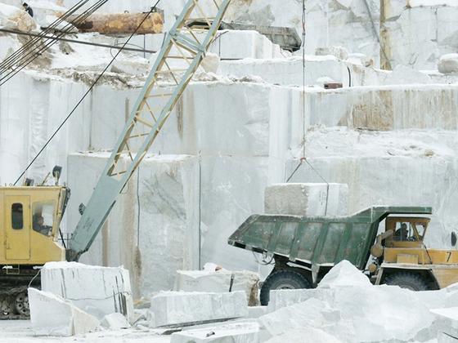

Проекты гарантополучателей
ОсОО «Аира С»
Горнодобывающая промышленность (добыча доломитного мрамора)
Сумма финансирования: 12 млн.сом
Сумма гарантии: 6 млн.сом
Область: Нарынская
Количество рабочих мест: 10
18

Slide 20
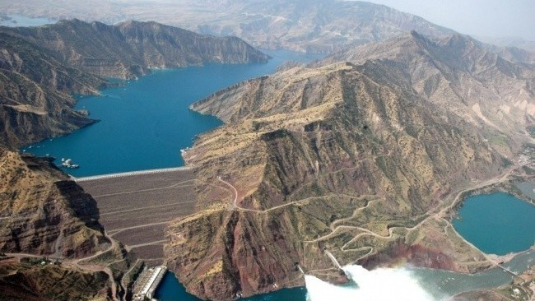
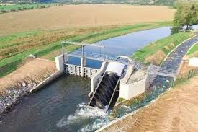
Проекты гарантополучателей
ИП Камалов А.Б.
Промышленность
(производство электроэнергии мини ГЭС)
Сумма финансирования: 25 млн.сом
Сумма гарантии: 12 млн.сом
Область: Баткенская
Количество рабочих мест: 12
Количество созданных рабочих мест: 13
19

Slide 21

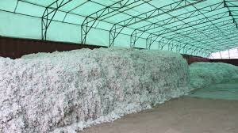
Проекты гарантополучателей
ОсОО «Дыйкан Ордо»
Промышленность (переработка хлопка)
Сумма финансирования: 55 млн.сом
Сумма гарантии: 20 млн.сом
Область: Жалал-Абадская
Экспортоориентированность: Турция
Количество рабочих мест: 25
Количество созданных рабочих мест: 90
20

Slide 22
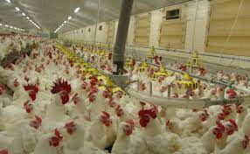

Проекты гарантополучателей
Агропромышленный комплекс
«Эльдан Аталык»
Племенной птицеводческий завод
Сумма финансирования: 150 млн.сом
Сумма гарантии: 74 млн.сом
Область: Чуйская
Количество рабочих мест: 211
21

Slide 23
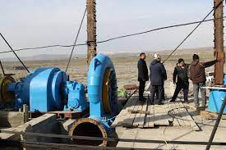
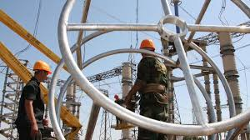
Проекты гарантополучателей
ОсОО «Ананьево ГЭС»
Строительство малой ГЭС
Сумма финансирования: 288 млн.сом
Сумма гарантии: 26 млн.сом
Область: Ыссык-Кульская
Количество рабочих мест: 8
22

Slide 24
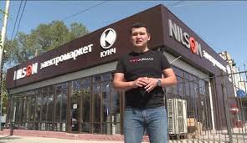
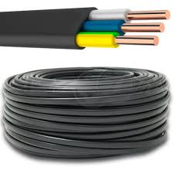
Проекты гарантополучателей
ОсОО «Кунч»
Промышленность
(производство электрических кабелей)
Сумма финансирования: 419 млн.сом
Сумма гарантии: 80 млн.сом
Область: г.Бишкек
Количество рабочих мест: 78
23

Slide 25
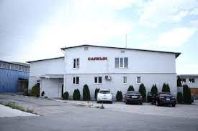
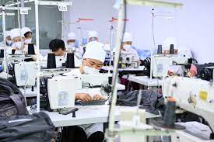
Проекты гарантополучателей
ОсОО «Салкын»
Швейное производство
Сумма финансирования: 131 млн.сом
Сумма гарантии: 30 млн.сом
Область: г.Бишкек
Экспортоориентированость:
Россия, Казахстан
Количество рабочих мест: 600
24

Slide 26

Спасибо!
Головной офис:
Кыргызская Республика, г.Бишкек, пр. Чуй, 114. Тел.: +996 312 66 49 60 эл. почта: office@gf.kg

